Slide 1
KHỞI ĐỘNG

Slide 2


Slide 3

? Quốc ca Việt Nam có tên gốc là gì? Do nhạc sĩ nào sáng tác?
Quốc ca Việt Nam có tên gốc là bài hát Tiến quân ca. Do cố nhạc sĩ Văn Cao sáng tác

Slide 4
? Cảm xúc của em khi nghe Quốc ca Việt Nam.
Yêu và tự hào về đất nước, con người Việt Nam

Slide 5

MÔN: ĐẠO ĐỨC
THỰC HÀNH GIỮA HỌC KÌ 1

Slide 6
KHÁM PHÁ

Slide 7
01.
Ai nhanh hơn

Slide 8

Nhiệm vụ: Nêu các câu thơ, các bài hát nói về các danh lam thắng cảnh, con người Việt Nam
TRÌNH BÀY
TRƯỚC LỚP

Slide 9

Thăng Long Hà Nội đô thành
Nước non ai vẽ nên tranh họa đồ
Cố đô rồi lại tân đô
Nghìn năm văn vật bây giờ vẫn đây.
Trên trời có đám mây xanh
Ở giữa mây trắng, chung quanh mây vàng
Ước gì anh lấy được nàng
Để anh mua gạch Bát Tràng về xây
Xây dọc rồi lại xây ngang
Xây hồ bán nguyệt cho nàng rửa chân.
Ai về qua đất Ninh Bình,
Mà xem phong cảnh hữu tình nên thơ.
Nước non, non nước như mơ,
Càng nhìn Dục Thúy càng ngơ ngẩn long.

Slide 10

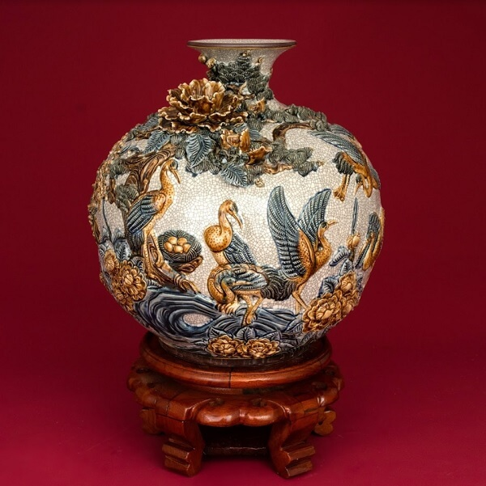
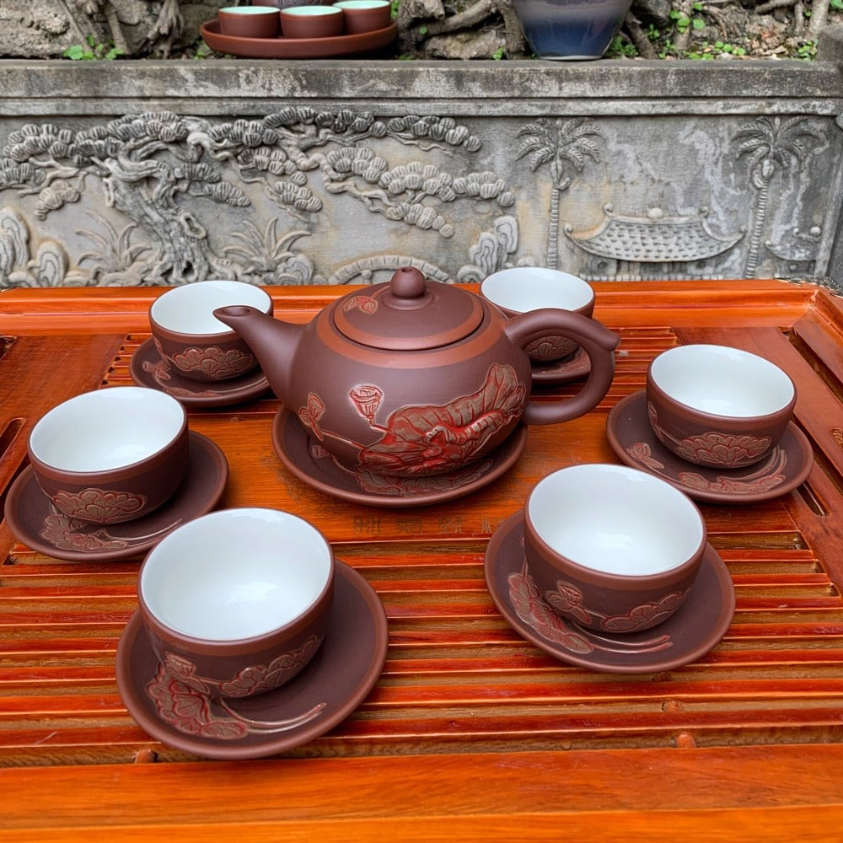

Hoàng thành Thăng Long
Gốm sứ Bát Tràng
Núi Dục Thuý – Ninh Bình

Slide 11
Mỗi chúng ta cần thể hiện tình yêu Tổ quốc bằng những hành động thiết thực, phù hợp như: yêu quý, bảo vệ thiên nhiên, trân trọng và tự hào truyền thống lịch sử, văn hóa đất nước.

Slide 12
02
LUYỆN TẬP

Slide 13
Em tán thành hoặc không tán thành với ý kiến nào dưới đây?
Các ý kiến | Tán thành | Không tán thành
a. Chỉ cần yêu gia đình mình là đủ.
b. Tìm hiểu lịch sử của đất nước.
c. Biết ơn những người có công với quê hương đất nước.
d. Học tập tốt.
e. Vứt rác bừa bãi, bẻ cây hái hoa.
g. Tự hào là người Việt Nam

Slide 14
Em tán thành hoặc không tán thành với ý kiến nào dưới đây?
Các ý kiến | Tán thành | Không tán thành
a. Chỉ cần yêu gia đình mình là đủ. |  | x
b. Tìm hiểu lịch sử của đất nước. | x
c. Biết ơn những người có công với quê hương đất nước. | x
d. Học tập tốt. | x
e. Vứt rác bừa bãi, bẻ cây hái hoa. |  | x
g. Tự hào là người Việt Nam | x

Slide 15
? Xử lý tình huống
TH1: Bác Hoa hàng xóm nhờ em trông giúp em bé, trong khi các bạn đến rủ em đi chơi.
TH3: Trên đường đi học về em gặp một cụ già muốn hỏi đường đến nhà bác hàng xóm cạnh nhà em.
TH1: Bác Hoa hàng xóm nhờ em trông giúp em bé, trong khi các bạn đến rủ em đi chơi.
TH2: Nhà cô Liên bên cạnh nhà em có chuyện buồn, em sẽ có hành động ra sao.?
TH4: Hồng và Mai không muốn chơi với bạn Chi cùng xóm khiến cho bạn rất buồn. Em sẽ làm gì?

Slide 16
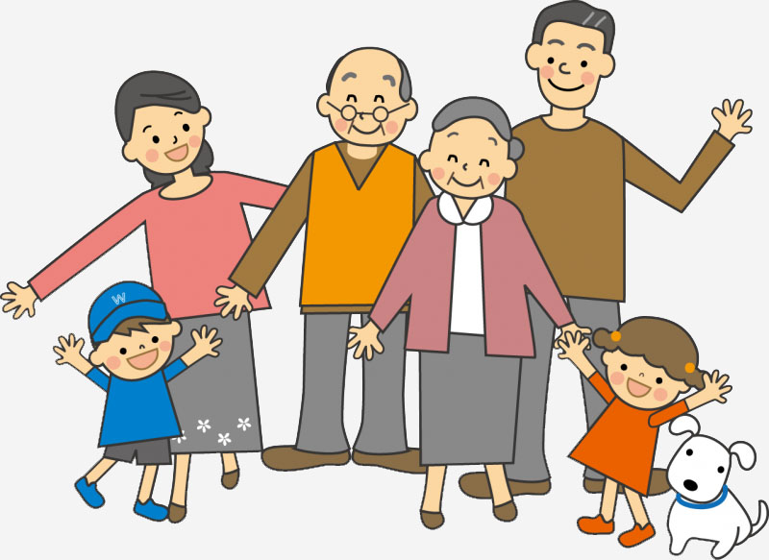
Chúng ta nên thể hiện sự quan tâm đến hàng xóm láng giềng và mọi người xung quanh bằng nhiều hành động như: hỏi thăm, chia sẻ, động viên, giúp đỡ,... Đừng thể hiện những hành động thờ ơ khó chịu với hàng xóm láng giềng và mọi người xung quanh.

Slide 17
03
VẬN DỤNG

Slide 18

Chia sẻ một số việc em đã làm và sẽ làm để thể hiện tình yêu đất nước, tổ quốc.
Chia sẻ một số việc em đã làm và sẽ làm để thể hiện sự quan tâm giúp đỡ hàng xóm láng giềng và mọi người xung quanh.

Slide 19


